Slide 1

Bài 9: Giữ vệ sinh trường học

Slide 2


  Tiết 1
Notes:
Bài giảng thiết kế bởi: Hương Thảo - tranthao121004@gmail.com

Slide 3

Hoạt động khám phá

Slide 4
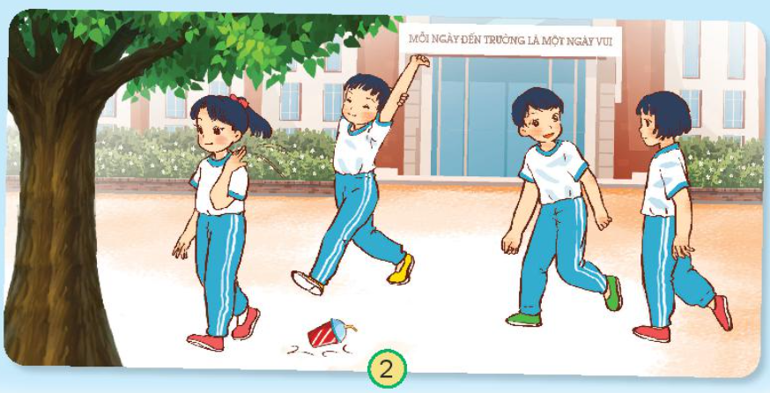
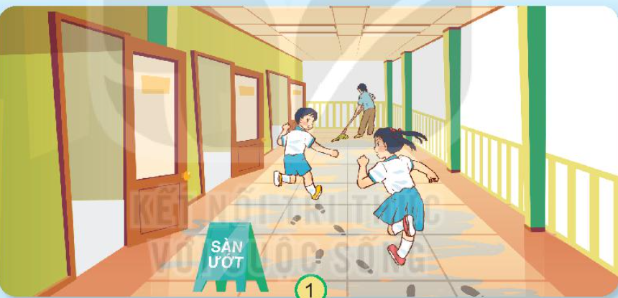


Cho biết các bạn trong mỗi hình đang làm gì?
Những việc làm nào của các bạn mà em không đồng tình ? Vì sao?

Slide 5
Cho biết các bạn trong mỗi hình đang làm gì?

Slide 6

Những việc làm nào của các bạn mà em không đồng tình ?
Vì sao ?

Slide 7

Em đồng tình với những việc làm nào của các bạn ?

Slide 8

Em đồng tình với những việc làm nào của các bạn ?
Theo em những việc làm đó để làm gì?

Slide 10
Hoạt động thực hành

Slide 11
Chỉ ra những việc nên làm,không nên làm để giữ
vệ sinh khi tham gia một số hoạt động ở trường em.

Slide 12
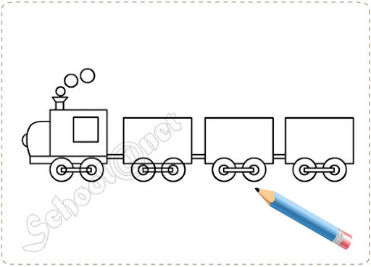
Trò chơi : Đoàn tàu hành động
Viết lên các toa tàu những việc nên làm,không nên làm để giữ vệ sinh khi tham gia một số hoạt động ở trường em.

Slide 13
Nên làm | Không nên làm
Quét sân trường, lớp học. Lau chùi cửa sổ lớp học. Rửa ca cốc uống nước. Trồng cây xanh hoặc chăm sóc cây xanh trong trường. Bỏ rác vào thùng đựng rác. - Kê bàn ghế ngay ngắn. | - Vứt rác không đúng nơi quy định. - Bẻ cây trong trường. -Vẩy mực, vẽ bậy, bôi bẩn lên bàn, lên tường lớp. - Giẫm lên bồn hoa.

Slide 14
Hoạt động vận dụng

Slide 15
Chia sẻ về việc tham gia
vệ sinh trường học của em.

Slide 16

Trò chơi : Phóng viên nhí.
Chia sẻ về việc tham gia
vệ sinh trường học của em.

Slide 17
Bài 9: Giữ vệ sinh trường học

Slide 18




Slide 19
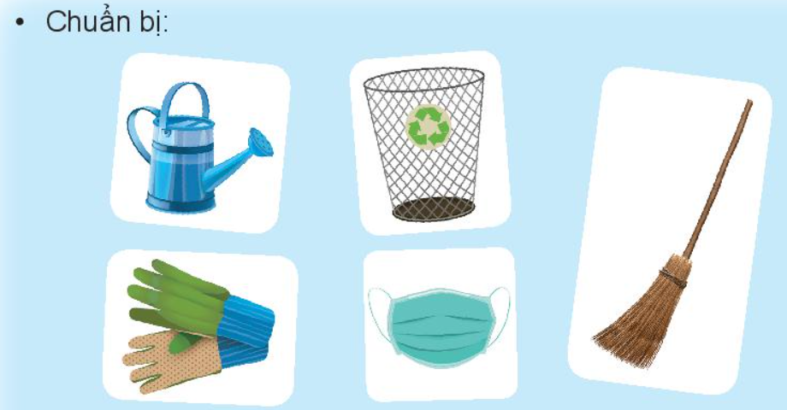
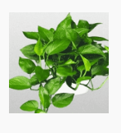
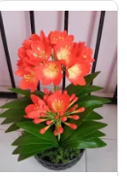
Dự án : “ Làm xanh, sạch,đẹp trường lớp”.

Slide 20

  Tiết 2
Notes:
Bài giảng thiết kế bởi: Hương Thảo - tranthao121004@gmail.com

Slide 21
Hoạt động thực hành

Slide 22

Cùng tham gia một buổi vệ sinh ở sân trường
Notes:
Bài giảng thiết kế bởi: Hương Thảo - tranthao121004@gmail.com

Slide 23
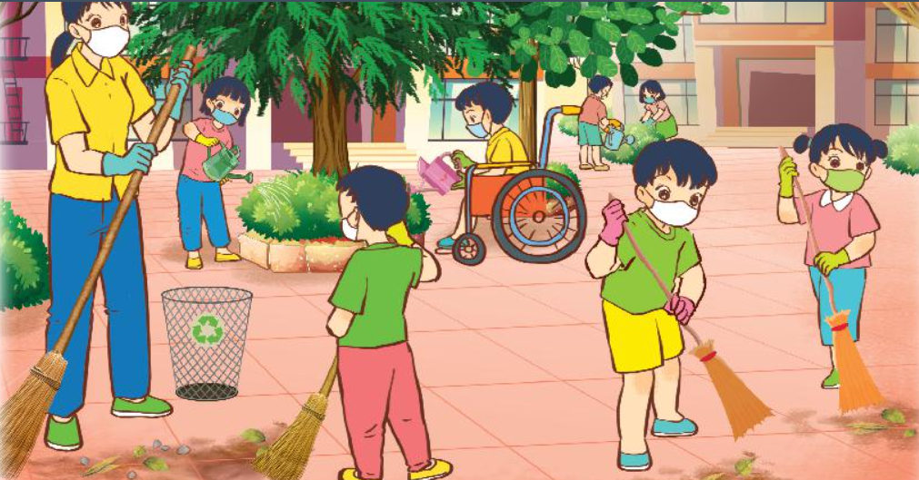
Phân công
Tổ 1, 2: Quét sân trường
Tổ 3,4: Chăm sóc cây và bồn hoa
Notes:
Bài giảng thiết kế bởi: Hương Thảo - tranthao121004@gmail.com

Slide 24
Hoạt động vận dụng

Slide 25
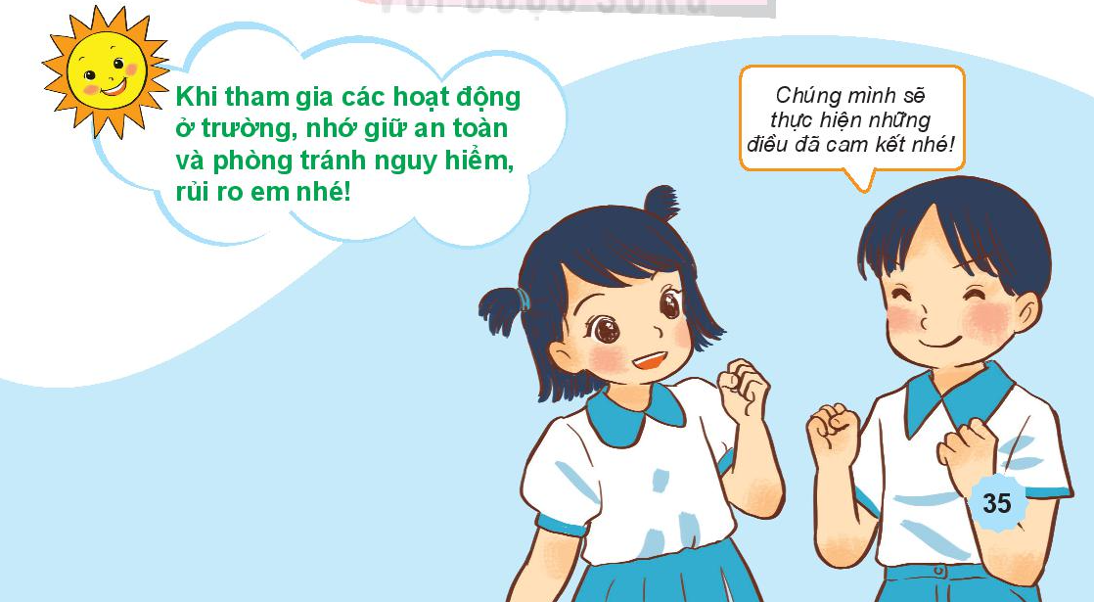
Tổng kết
Notes:
Bài giảng thiết kế bởi: Hương Thảo - tranthao121004@gmail.com

Slide 26

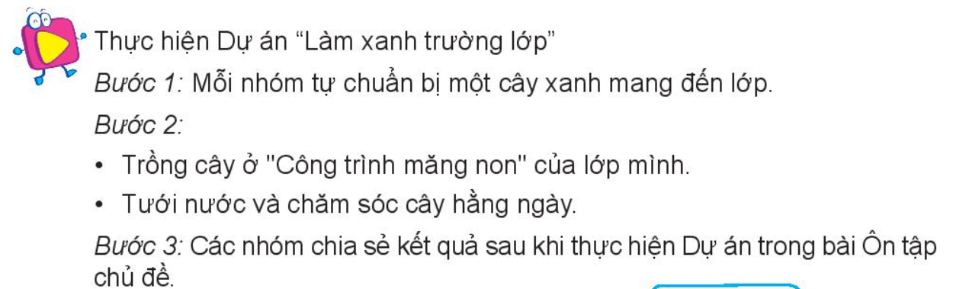
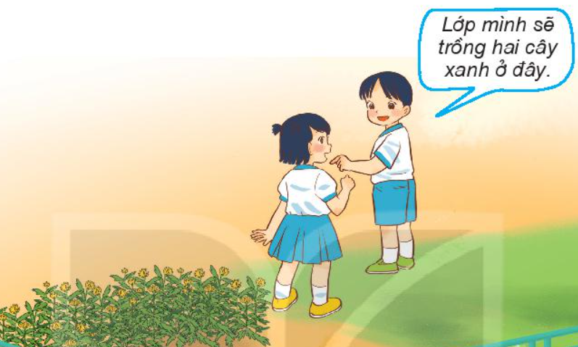

Slide 27

Notes:
Bài giảng thiết kế bởi: Hương Thảo - tranthao121004@gmail.com

